Slide 1
Βιομετρία - Γεωργικός Πειραματισμός
Ελληνική Δημοκρατία
Τεχνολογικό Εκπαιδευτικό Ίδρυμα Ηπείρου
Ενότητα 8 : Θεώρημα Bayes
Γεράσιμος Μελετίου

Slide 2
Ανοιχτά Ακαδημαϊκά Μαθήματα στο ΤΕΙ Ηπείρου
Τμήμα Τεχνολόγων Γεωπόνων
Βιομετρία - Γεωργικός Πειραματισμός
Ενότητα 8: Θεώρημα Bayes
Γεράσιμος Μελετίου
Καθηγητής
Άρτα, 2015

Slide 3
Άδειες Χρήσης
Το παρόν εκπαιδευτικό υλικό υπόκειται σε άδειες χρήσης Creative Commons.
Για εκπαιδευτικό υλικό, όπως εικόνες, που υπόκειται σε άλλου τύπου άδειας χρήσης, η άδεια χρήσης αναφέρεται ρητώς.

Slide 4
Χρηματοδότηση
Το έργο υλοποιείται στο πλαίσιο του Επιχειρησιακού Προγράμματος «Εκπαίδευση και Δια Βίου Μάθηση» και συγχρηματοδοτείται από την Ευρωπαϊκή Ένωση (Ευρωπαϊκό Κοινωνικό Ταμείο) και από εθνικούς πόρους.
Το έργο «Ανοικτά Ακαδημαϊκά Μαθήματα στο TEI Ηπείρου» έχει χρηματοδοτήσει μόνο τη αναδιαμόρφωση του εκπαιδευτικού υλικού.
Το παρόν εκπαιδευτικό υλικό έχει αναπτυχθεί στα πλαίσια του εκπαιδευτικού έργου του διδάσκοντα.

Slide 5
Σκοποί ενότητας
Παρουσίαση του Θεωρήματος του Bayes

Slide 6
Περιεχόμενα ενότητας
Περιθώρια ή ολική πιθανότητα
Πίνακες διπλής εισόδου και δένδρα πιθανότητας
Η εξίσωση του Bayes

Slide 7
Περιθώρια ή ολική πιθανότητα
Τα ενδεχόμενα Α₁, Α₂, …, Α_{κ} αποτελούν έναν διαμερισμό του δειγματικού χώρου S αν είναι ανά δύο ασυμβίβαστα και ισχύει:
Ένας διαμερισμός διαμερίζει και κάθε άλλο ενδεχόμενο Β του S. Δηλαδή ισχύει:

Slide 8
Περιθώρια ή ολική πιθανότητα (2)
Τα ενδεχόμενα
Είναι ανά δύο ασυμβίβαστα και η ένωσή τους ισούται με Β.
Άρα αποτελούν έναν διαμερισμό του Β

Slide 9
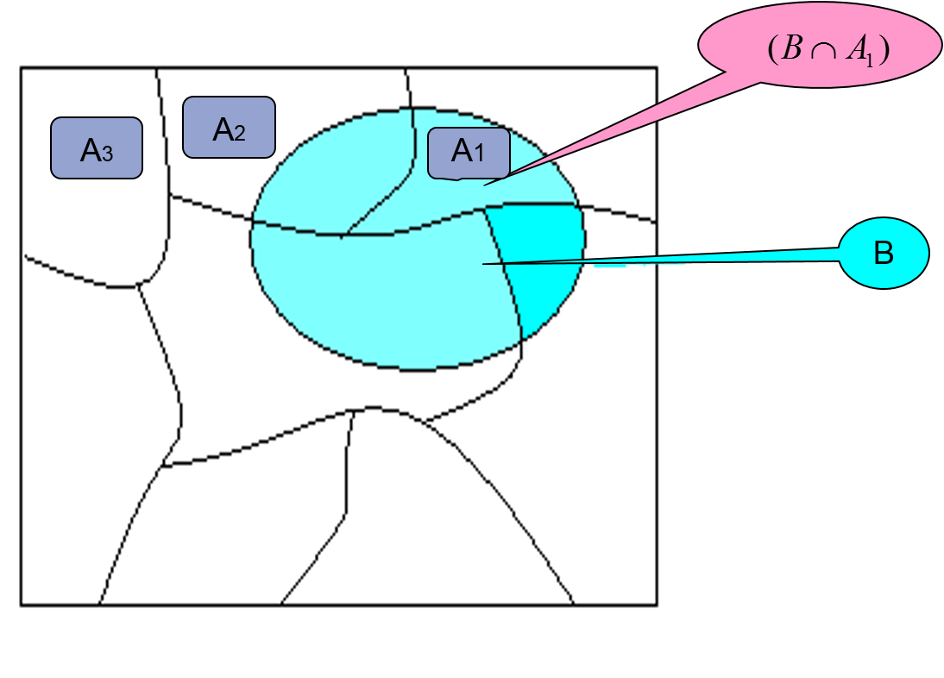
Περιθώρια ή ολική πιθανότητα (3)
Περιθώρια ή ολική πιθανότητα (σχηματικά)

Slide 10
Περιθώρια ή ολική πιθανότητα (4)
Προκύπτει ότι:
Από την
και το θεώρημα του πολ/σμού προκύπτει

Slide 11
Περιθώρια ή ολική πιθανότητα (5)
Σε μια τέτοια περίπτωση η Ρ(Β) ονομάζεται περιθώρια πιθανότητα
Το γιατί θα φανεί καλύτερα στο ακόλουθο παράδειγμα

Slide 12
Παράδειγμα 1
Ο πίνακας που ακολουθεί δίνει για τα ελαττωματικά προϊόντα παραγωγικής μονάδας τις κοινές (ή συνδυασμένες) πιθανότητες ανάλογα με το είδος του ελαττώματος και τον υπάλληλο που έκανε τον έλεγχο

Slide 13
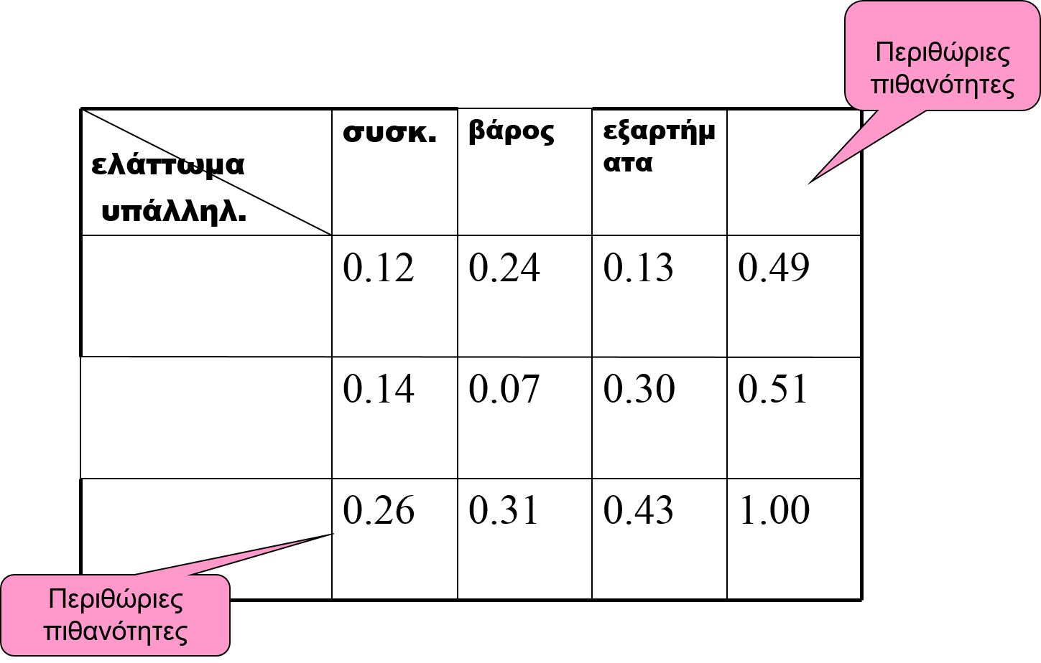
Παράδειγμα 1 (2)
Πίνακας για τα ελαττωματικά προϊόντα παραγωγικής μονάδας

Slide 14
Παράδειγμα 1 (3)
Ένα προϊόν έχει ελάττωμα στη συσκευασία. Ποια είναι η πιθανότητα να έχει ελεγχθεί από τον Υ₁;

Slide 15
Παράδειγμα 1 (4)
Ένα προϊόν έχει ελεγχθεί από τον Υ2. Ποια είναι η πιθανότητα να έχει ελάττωμα στη συσκευασία;

Slide 16
Παράδειγμα 1 (5)
Υπολογίζουμε ακόμη:

Slide 17
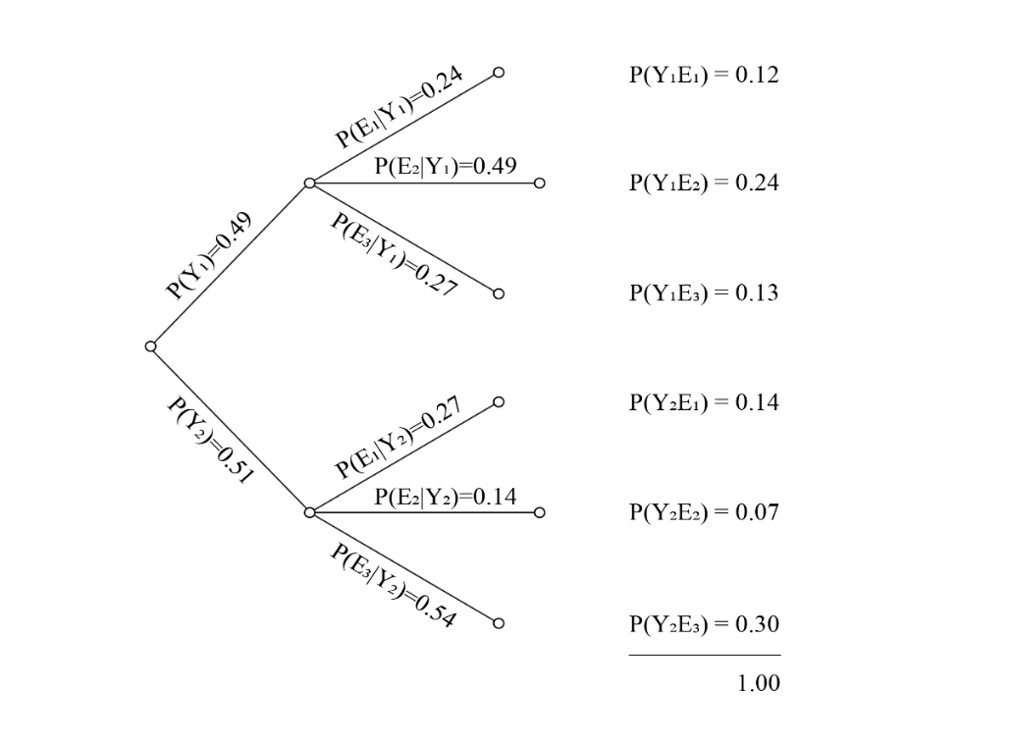
Παράδειγμα 1 (6)
Οι προηγούμενες πληροφορίες μπορούν να δοθούν με το παραπάνω δέντρο πιθανότητας

Slide 18
Περιθώριες πιθανότητες σε συνθήκες στατιστικής ανεξαρτησίας
Όταν η πραγματοποίηση ενός ενδεχομένου δεν επηρεάζει την πραγματοποίηση οποιουδήποτε άλλου ενδεχομένου, έχουμε συνθήκες στατιστικής ανεξαρτησίας οπότε:

Slide 19
Περιθώριες πιθανότητες σε συνθήκες στατιστικής ανεξαρτησίας (2)
Η κοινή πιθανότητα δύο ή περισσότερων ενδεχομένων συγχρόνως ή διαδοχικά ισούται με το γινόμενο των περιθώριων πιθανοτήτων τους.
Η δεσμευμένη πιθανότητα κάθε ενδεχομένου ισούται με την περιθώρια πιθανότητά του.

Slide 20
Πίνακες διπλής εισόδου και δένδρα πιθανότητας
Όταν σε έναν δειγματικό χώρο ορίζονται δύο διαμερισμοί, οι σχετικές πιθανότητες μπορεί να δοθούν συνολικά με τρείς τρόπους.
Θα τους παρακολουθήσουμε με τη βοήθεια ενός παραδείγματος

Slide 21
Πίνακες διπλής εισόδου και δένδρα πιθανότητας (2)
Πρώτος τρόπος:
Έναν πίνακα διπλής εισόδου όπου καταγράφονται οι κοινές (ή συνδυασμένες) και οι περιθώριες πιθανότητες

Slide 22
Πίνακες διπλής εισόδου και δένδρα πιθανότητας (3)
Παράδειγμα:
Διαφημιστική εταιρεία με μακρόχρονη πείρα στην αποστολή ερωτηματολογίων υπολόγισε τον ακόλουθο πίνακα για τις πιθανότητες να είναι ο παραλήπτης άνδρας (Α) ή γυναίκα (Γ) και να απαντήσει (ΝΑΙ) ή να μην απαντήσει (ΟΧΙ)

Slide 23
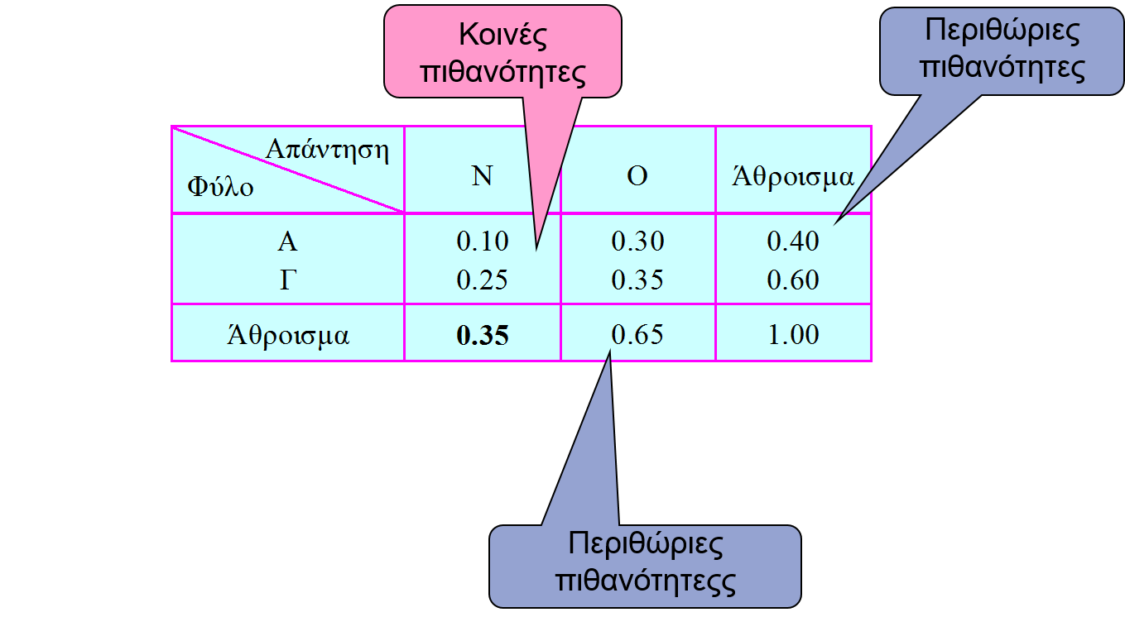
Πίνακες διπλής εισόδου και δένδρα πιθανότητας (4)
Πίνακας διπλής εισόδου

Slide 24
Πίνακες διπλής εισόδου και δένδρα πιθανότητας (5)
Δεύτερος τρόπος:
Ένα Βέννειο διάγραμμα όπου καταγράφονται οι περιθώριες πιθανότητες

Slide 25
Πίνακες διπλής εισόδου και δένδρα πιθανότητας (6)
Το Βέννειο διάγραμμα για το Παράδειγμα 1

Slide 26
Πίνακες διπλής εισόδου και δένδρα πιθανότητας (7)
Τρίτος τρόπος: Ένα δένδρο πιθανότητας
Γενικά, σε ένα δέντρο πιθανότητας έχουμε:
κορυφές που αντιστοιχούν στα αντίστοιχα στάδια του πειράματος
κλαδιά που ορίζουν τα δυνατά αποτελέσματα σε κάθε στάδιο

Slide 27
Πίνακες διπλής εισόδου και δένδρα πιθανότητας (8)
Ισχύουν τα εξής:
το γινόμενο των πιθανοτήτων όλων των κλαδιών που ορίζουν ένα μονοπάτι ισούται με την κοινή πιθανότητα των αντίστοιχων ενδεχομένων
Το άθροισμα των πιθανοτήτων που αντιστοιχούν σε όλα τα κλαδιά που ξεκινούν από μια κορυφή ισούται με 1
Επίσης το άθροισμα των κοινών πιθανοτήτων όλων των μονοπατιών ισούται με 1

Slide 28
Πίνακες διπλής εισόδου και δένδρα πιθανότητας (9)
Το δένδρο πιθανότητας για το Παράδειγμα 1

Slide 29
Πίνακες διπλής εισόδου και δένδρα πιθανότητας (10)
Το άθροισμα των πιθανοτήτων που αντιστοιχούν σε όλα τα κλαδιά που ξεκινούν από μια κορυφή ισούται με 1
Επίσης το άθροισμα των κοινών πιθανοτήτων όλων των μονοπατιών ισούται με 1

Slide 30
Πίνακες διπλής εισόδου και δένδρα πιθανότητας (11)
Οι πιθανότητες υπό συνθήκη:
Η πιθανότητα για κάποιον τυχαίο παραλήπτη π.χ. να απαντήσει, δεδομένου ότι είναι άντρας υπολογίζεται ως εξής:
όπου ΑΝ είναι ο σύντομος τρόπος για το ενδεχόμενο Α∩Ν

Slide 31
Η εξίσωση του Bayes
Έστω Α₁, Α₂, …, Α_{κ} ένας διαμερισμός του δειγματικού χώρου S και Β ένα άλλο ενδεχόμενο του S, Ρ(Β) > 0.
Είδαμε ότι ισχύει:

Slide 32
Η εξίσωση του Bayes (2)
Από τον ορισμό της υπό συνθήκη πιθανότητας έχουμε:
ή
Αυτή είναι η εξίσωση του Bayes

Slide 33
Η εξίσωση του Bayes (3)
Η Ρ(Α_{j}) είναι η αρχική πιθανότητα
Η Ρ(Α_{j}|Β) ονομάζεται αναθεωρημένη πιθανότητα μετά την πραγματοποίηση του Β

Slide 34
Η εξίσωση του Bayes (4)
Η εξίσωση του Bayes λοιπόν μπορεί να θεωρηθεί ως ένας μηχανισμός αναπροσαρμογής της αρχικής πιθανότητας σε αναθεωρημένη πιθανότητα μετά την απόκτηση πληροφορίας για την πραγματοποίηση του Β

Slide 35
Παράδειγμα 2
Δύο ίδιες μηχανές Μ₁ και Μ₂ παράγουν ακριβώς τα ίδια προϊόντα. Η παραγόμενη ποσότητα προϊόντων είναι ίδια για τις δύο μηχανές. Είναι όμως γνωστό από προηγούμενη πείρα ότι, η Μ₁ παράγει 2% ελαττωματικά προϊόντα ενώ η Μ₂ παράγει 5%.

Slide 36
Παράδειγμα 2 (2)
Αν πάρουμε ένα προϊόν με τρόπο τυχαίο, να βρεθεί η πιθανότητα:
να είναι ελαττωματικό,
να προέρχεται από την Μ₁, αν γνωρίζουμε ότι είναι ελαττωματικό.

Slide 37
Παράδειγμα 2 (3)
Έχουμε:
Ε = (Ε ∩ Μ1) ∪ (Ε ∩ Μ2) και
Ρ(Ε) = Ρ(Ε ∩ Μ1) + Ρ(Ε ∩ Μ2)
= Ρ(Ε | Μ1)Ρ(Μ1) + Ρ(Ε | Μ2)Ρ(Μ2)
= (0.02)(0.50) + (0.05)(0.50)
= 0.010 + 0.025 = 0.035

Slide 38
Παράδειγμα 2 (4)
Η προηγούμενη ανάλυση μπορεί να παρασταθεί με το εξής δέντρο πιθανότητας

Slide 39
Παράδειγμα 2 (5)
Για να βρούμε τη ζητούμενη πιθανότητα εφαρμόζουμε την εξίσωση του Bayes:

Slide 40
Παράδειγμα 3
Έστω ότι σε έναν πληθυσμό το 15% είναι άνδρες φορείς του ιού Χ και το 20% είναι γυναίκες φορείς του ίδιου ιού. Το ποσοστό των ανδρών στον πληθυσμό ισούται με 40%. Από τον πληθυσμό αυτό παίρνουμε με κλήρωση ένα άτομο. Ποια η πιθανότητα να έχει τον ιό Χ δεδομένου ότι είναι άνδρας;

Slide 41
Παράδειγμα 3 (2)
Δεδομένα:

Slide 42
Παράδειγμα 3 (3)
Υπολογίζουμε την πιθανότητα του Χ δεδομένου ότι το άτομο είναι άντρας:

Slide 43
Παράδειγμα 4
Το 1991 δημοσιεύτηκε η εκτίμηση ότι στο γενικό πληθυσμό, χωρίς γνωστούς παράγοντες κινδύνου, η πιθανότητα για κάποιον να είναι φορέας του ιού HIV είναι ίση με 0.000025. Δηλαδή σε πληθυσμό 10 εκατομμυρίων υπάρχουν 250 φορείς.

Slide 44
Παράδειγμα 4 (2)
Για την ανίχνευση του ιού HIV στο αίμα χρησιμοποιείται το τεστ Ελίζα για το οποίο δίνεται ότι:
Ρ(Θετ. | φορέας HIV) = 0.993
Ρ(Αρνητ. | ΜΗ φορέας HIV) = 0.9999

Slide 45
Παράδειγμα 4 (3)
Δένδρο πιθανότητας

Slide 46
Παράδειγμα 4 (4)
Κάποιος κάνει το τεστ Ελίζα και βγαίνει θετικό. Ποια είναι η πιθανότητα να είναι φορέας;

Slide 47
Βιβλιογραφία
Ζαχαροπούλου, Χ. (2009) Στατιστική Μέθοδοι - εφαρμογές (τόμος 1 και 2)
Τσάντας, Ν., Χρ. Μωυσιάδης Ν. Μπαγιάτης και Θ. Χατζηπαντελής (1999) Ανάλυση δεδομένων με τη βοήθεια στατιστικών πακέτων : SPSS 7.5, Excel 97, S-Plus 3.3. Θεσσαλονίκη: Εκδόσεις Ζήτη.
M.R. Spiegel: Πιθανότητες και Στατιστική (Schaum’s Outline Series), ελληνική μετάφραση Αθήνα, ΕΣΠΙ 1977

Slide 48
Σημείωμα Αναφοράς
Copyright Τεχνολογικό Ίδρυμα Ηπείρου. Γεράσιμος Μελετίου.
Βιομετρία - Γεωργικός Πειραματισμός.
Έκδοση: 1.0 Άρτα, 2015. Διαθέσιμο από τη δικτυακή διεύθυνση:
http://eclass.teiep.gr/courses/TEXG118/
ΒΙΟΜΕΤΡΙΑ - ΓΕΩΡΓΙΚΟΣ ΠΕΙΡΑΜΑΤΙΣΜΟΣ, Ενότητα 8, ΤΜΗΜΑ ΤΕΧΝΟΛΟΓΩΝ ΓΕΩΠΟΝΩΝ, ΤΕΙ ΗΠΕΙΡΟΥ - Ανοιχτά Ακαδημαϊκά Μαθήματα στο ΤΕΙ Ηπείρου

Slide 49
Σημείωμα Αδειοδότησης
Το παρόν υλικό διατίθεται με τους όρους της άδειας χρήσης Creative Commons Αναφορά Δημιουργού-Μη Εμπορική Χρήση-Όχι Παράγωγα Έργα 4.0 Διεθνές [1] ή μεταγενέστερη. Εξαιρούνται τα αυτοτελή έργα τρίτων π.χ. φωτογραφίες, Διαγράμματα κ.λ.π., τα οποία εμπεριέχονται σε αυτό και τα οποία αναφέρονται μαζί με τους όρους χρήσης τους στο «Σημείωμα Χρήσης Έργων Τρίτων».
Ο δικαιούχος μπορεί να παρέχει στον αδειοδόχο ξεχωριστή άδεια να χρησιμοποιεί το έργο για εμπορική χρήση, εφόσον αυτό του ζητηθεί.
[1]
http://creativecommons.org/licenses/by-nc-nd/4.0/deed.el

Slide 50
Τέλος Ενότητας
Επεξεργασία: Δημήτριος Σουραβλιάς
Άρτα, 2015

Slide 51
Σημειώματα
ΒΙΟΜΕΤΡΙΑ - ΓΕΩΡΓΙΚΟΣ ΠΕΙΡΑΜΑΤΙΣΜΟΣ, Ενότητα 8, ΤΜΗΜΑ ΤΕΧΝΟΛΟΓΩΝ ΓΕΩΠΟΝΩΝ, ΤΕΙ ΗΠΕΙΡΟΥ - Ανοιχτά Ακαδημαϊκά Μαθήματα στο ΤΕΙ Ηπείρου

Slide 52
Διατήρηση Σημειωμάτων
Οποιαδήποτε αναπαραγωγή ή διασκευή του υλικού θα πρέπει να συμπεριλαμβάνει:
το Σημείωμα Αναφοράς
το Σημείωμα Αδειοδότησης
τη Δήλωση Διατήρησης Σημειωμάτων
το Σημείωμα Χρήσης Έργων Τρίτων (εφόσον υπάρχει)
μαζί με τους συνοδευόμενους υπερσυνδέσμους.
ΒΙΟΜΕΤΡΙΑ - ΓΕΩΡΓΙΚΟΣ ΠΕΙΡΑΜΑΤΙΣΜΟΣ, Ενότητα 8, ΤΜΗΜΑ ΤΕΧΝΟΛΟΓΩΝ ΓΕΩΠΟΝΩΝ, ΤΕΙ ΗΠΕΙΡΟΥ - Ανοιχτά Ακαδημαϊκά Μαθήματα στο ΤΕΙ Ηπείρου

Slide 53
Τέλος Ενότητας

